Slide 1
Управление защитой информации на предприятии
Доцент ПНИПУ ,
Государственный советник Российской Федерации 1 класса САРАНИН ЕВГЕНИЙ ИЛЬИЧ

Slide 2
Основные угрозы материальным и информационным
ресурсам предприятия
Агентура иностранных государств
Техническая разведка иностранных государств
Стихийные бедствия
Агентура конкурентов
Техническая разведка конкурентов
Материальные и конфиденциальные информационные ресурсы предприятия
Хищение и воздействие на материальные ресурсы
Несанкционированный доступ к информационным ресурсам
Агентура криминальных структур
Техническая разведка криминальных структур
Другие форс-мажорные обстоятельства
Собственный недобросовестный персонал
Собственный недобросовестный персонал

Slide 3
Постановление Правительства Российской Федерации
№
912
–
51
от
1993
года
ПОЛОЖЕНИЕ
«О государственной системе защиты
информации в РФ от ИТР и от ее утечки по техническим
каналам»
Является документом
,
обязательным для выполнения при
проведении работ по защите информации
,
содержащей
сведения
,
составляющие государственную или служебную
*
тайну
,
в органах государственной власти
* *
,
на предприятиях и в
их объединениях
,
учреждениях и организациях независимо от
их организационно
-
правовой формы и формы собственности
.
*
Согласно Указа Президента РФ №
188
от
1997
г
.
служебная тайна
(
информация
)
,,
наряду с
коммерческой
,
юридической и другими
,
является составной частью комплексной
КОНФИДЕНЦИАЛЬНОЙ информации
.
* *
В составе органов государственной власти рассматриваются
:
органы власти федерального
уровня
;
органы исполнительной и судебной власти субъектов РФ
;
органы местного
самоуправления
Статус положения о государственной системе защиты
информации в Российской Федерации.

Slide 4
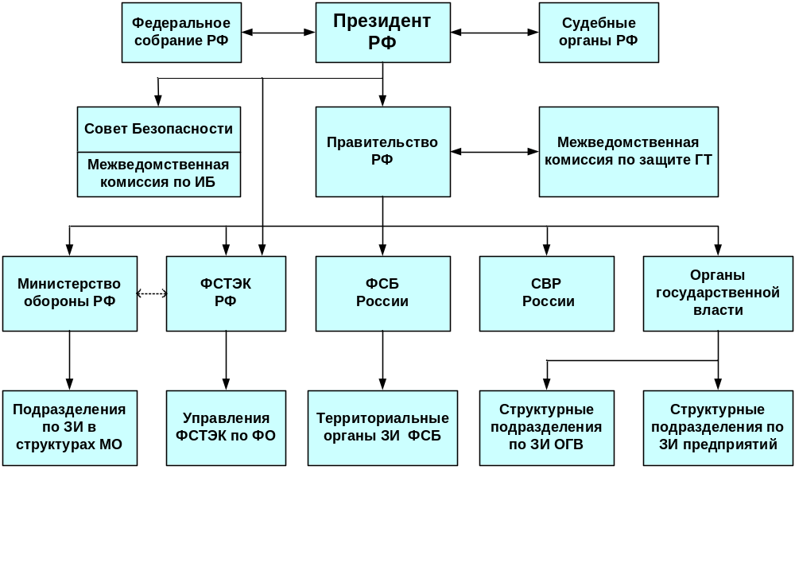

Slide 5
Защита информации
в Российской Федерации
Основные направления
Управление системой защиты информации
Определение опасных сигналов и демаскирующих признаков
Оценка опасных технических средств разведки и технических каналов утечки информации
Контроль системы защиты информации
Основные задачи
Лицензирование
Деятельности в
области защиты
информации
Категорирование
объектов
информатизации
Аттестование
объектов
информатизации
Создание информационных
и автоматизированных
систем в защищенном
исполнении
Разработка
средств защиты
информации
Сертификация
средств защиты
информации
Разработка
средств контроля
защиты информации
Основные направления и задачи по защите информации.

Slide 6
Основные направления и ключевые задачи управления системой ЗИ на предприятии.
Управление системой
ЗИ на предприятии
Формирование
рациональной
структуры
системы ЗИ
Подбор и расстановка
кадров по должностям,
ответственным за
организацию и
обеспечение ЗИ
Формирование
пакета внутренних
нормативно-
распорядительных
документов по ЗИ
Планирование
мероприятий по ЗИ
(перспективное,
текущее)
Лицензирование
предприятия
Тестирование
входное
Тестирование
периодичное
Организация контроля
состояния ЗИ и ОИ
По линии
ФСБ
По линии
ФСТЭК
Аттестация ОИ
на соответствие
требованиям по ЗИ
Периодический
контроль состояния
ЗИ на ОИ
Работа с
ГТ
ПД ТР и ЗИ
обязательная
добровольная
Организац-ный
комиссии,
должностные
лица
Технический
внешнее лиценз.
организации
по договору

Slide 7
Структура системы ЗИ на предприятии(вариант).
Руководитель
Нештатный консульта-
тивный орган(ПД ТК или
аналогичный)
идеология ЗИ ,
предложения по ЗИ
Постановка задач
Все вопросы общей организации ПД ТР и ЗИ
Зам. руководителя,
ответственный за обеспечение
безопасности и ЗИ
Разработка политики
КЗИ на
предприятии
Главный специалист
по ЗИ
Руководство работами
по ЗИ
на предприятии
Структурные подразделения
предприятия по безопасности
Отдел (группа, служба)
охраны.
Защита объектов(в т.ч. ОИ)
с применением ТСО
Режимный отдел
Работа с персоналом
(допуск, труд. договора,
тестирование)
Секретный отдел
Защита сведений
(информации) при
секретном делопр-ве
Общий отдел
Защита сведений
(информации) при конфи-
денциальном делопр-ве
Подразделение связи
ЗИ при использовании
средств телекоммуникаций
Подразделение ПД ТР и техн. ЗИ
ЗИ в выделенных помещениях
на объектах ТСОИ и ЭВТ (АС)
Подразделение АС
ЗИ при эксплуатации
АС предприятия
Начальник отдела
(лаборатории, сектора)
ПДТР и ЗИ.
Планирование
работ и управление
Внедрение и эксплуатация
средств ЗИ
Инженер по ЗИ
Эксплуатация и техническое
обслуживание средств ЗИ
Техник по ЗИ
Штатная(нештатная) группа технического контроля
состояния ЗИ на ОИ.
Периодический технический контроль состояния ЗИ на ОИ

Slide 8
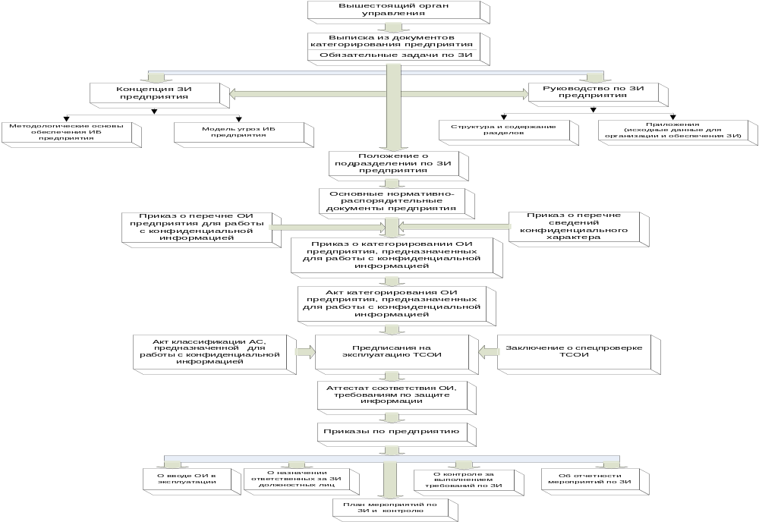
Структура рекомендуемого перечня нормативно-распорядительных документов предприятии (вариант).

Slide 9
Постановление Правительства РФ № 912-51 от 15.09.1993 г.(ст.41)
Категории объектов
(
предприятий
)
Первая категория
Вторая категория
Третья категория
Скрытие или искажение информации о местоположении, предназначении или профиля деятельности.
Защита информации в ТСОИ.
Защита информации о:
разрабатываемых, производимых, испытываемых образцах, производстве и технологиях.
Защита информации в ТСОИ.
Защита информации
о инициативных НИР и ОКР.
Критерии категорирования объектов управления и
промышленных объектов.

Slide 10
Постановление Правительства РФ № 912-51 от 1993 года
Комплексная защита информации
ЗИ о средствах, имеющих охраняемые параметры
ЗИ об объектах, имеющих охраняемые параметры
ЗИ в системах и средствах автоматизации и связи
цель
Скрытие (искажение) «портрета» типа или каждого единичного средства
цель
Скрытие (искажение) «портрета» однотипных или каждого единичного объекта
цель
Защита содержания информации, обрабатываемой в системах и средствах автоматизации и связи, обсуждаемой на объектах
Сущность и содержание комплексной защиты информации

Slide 11
ГОСТ Р 50922 – 2006 «Защита информации. Основные термины и определения»
Защита информации
Защита информации от утечки
Защита информации от несанкционированного воздействия
Защита информации от непреднамеренного воздействия
Защита информации от разведок
Защита информации от разглашения
Защита информации от НСД
Направления защиты информации на объекте.

Slide 12
Постановление Правительства РФ № 912-51 от 1993 года
РУКОВОДИТЕЛЬ – основное должностное лицо, отвечающее за ВСЕ вопросы организации и
обеспечения комплексной защиты информации на предприятии ( в учреждении, организации)
Руководитель уполномочен
НАЗНАЧАТЬ
СОЗДАВАТЬ (НАЗНАЧАТЬ)
ПРИВЛЕКАТЬ НА ДОГОВОРНОЙ ОСНОВЕ
Заместителя по решению задач КЗИ
Штатное структурное подразделение по КЗИ
Лицензированные организации
Нештатный консультативный орган (ПДТК)
Нештатных должностных лиц по КЗИ
Отдельных специалистов от лицензированных организаций
Права и полномочия руководителя
По общей организации работ в области защиты информации.

Slide 13
Постановление Правительства России № 333 от 15 апреля 1995 года.
Инструкция Гостехкомиссии России от 17 октября 1995 года.
Руководитель должен :
Знать | Уметь организовать | Быть ознакомленным
1.Законодательные акты РФ по вопросам защиты государственной тайны. 2. Нормативные документы, утверждаемые Правительством РФ, по обеспечению защиты сведений, составляющих государственную тайну нормативно-методические документы по режиму секретности, противодействию иностранным разведкам и защите информации от утечки по техническим каналам 3. Основные охраняемые сведения о предприятии и перечень продукции, подлежащей защите от разведок. 4. Возможные каналы утечки информации по всему технологическому циклу разработки, изготовления и испытаний продукции предприятия. | 1. Проведение анализа возможностей разведки по добыванию сведений, составляющих государственную тайну; разработку мероприятий по защите сведений о предприятии и выпускаемой продукции, составляющих государственную тайну, и оценку их достаточности. 2. Аттестование рабочих мест по всему технологическому циклу разработки, изготовления и испытания продукции. 3. Комплексный контроль выполнения принимаемых мер по защите сведений, составляющих государственную тайну. | 1. С возможностями иностранных разведок по добыванию сведений, составляющих государственную тайну. 2. С методиками контроля выполнения норм противодействия иностранным техническим разведкам. 3. С государственной системой лицензирования деятельности предприятий, учреждений и организаций по проведению работ, связанных с использованием сведений, составляющих государственную тайну.

Slide 14
Концепция
информационной
безопасности
Вводная часть
.
Статус документа
.
Основные цели и задачи
КЗИ
Общая характеристика
Угрозы информационным
Наиболее вероятные
сведений
,
подлежащих
ресурсам
,
подлежащих
каналы утечки
защите
защите
информации
.
Общая
характеристика
.
Основные методы и
Организация контроля за
Взаимодействие с
средства КЗИ
качеством КЗИ
любыми внешними
организациями
.
Структура и основное содержание Концепции информационной
безопасности организации.

Slide 15
Решение Гостехкомиссии России №42 от 03.10.1995 года
Руководство по защите
информации
Разделы
Планирование работ
По ЗИ и контроль
Общие положения
Охраняемые
сведения
Организация
контроля ЗИ
Обязанности и права
должностных лиц
ДМП и ТКУИ
Возможности ТСР
(модель угроз)
Аттестование рабочих мест (частных объектов)
Оповещение
По необходимости
Взаимодействие с внешними организациями
Основные мероприятия по
защите
Приложения
Структура руководства по защите информации.
.

Slide 16
Решение Гостехкомиссии России №42 от03.10.1995 года
Приложения к руководству по ЗИ
Исходные данные для организации защиты информатизации
Таблицы с ТТХ основных ТСР
Схемы объекта защиты и обстановки (графическая
модель)
Графоаналитические материалы для оценки возможностей ТСР
Таблицы с данными расчетов по возможностям ТСР
Графический план объекта защиты (в масштабе)
Перечень образцов создаваемых средств сохраняемыми параметрами
Перечень используемых средств сохраняемыми параметрами
Структура системы защиты информации
Схема энергообеспечения
Схема системы охраны и сигнализации
Схема связи
Схема заземления
Рекомендуемый состав приложений к руководству
по защите информации.

Slide 17
Организация КЗИ
Условия размещения
Категорирование объектов информатизации
Высший уровень конфиденциальности информации
Установленная категория
Разработка (проектирование) и реализация мер КЗИ
Результаты оценки реальных угроз информации
Утвержденный комплекс средств измерений
Аттестация объектов информа- тизации на соответствие требованиям по КЗИ
Официальные методики Гостехкомиссии России (ФСТЭК)
Периодический контроль состояния КЗИ
Организационный контроль
Технический контроль
Комиссии
Должностные лица
Собственное подразделение КЗИ
Лицензированные организации
Выявление предпосылок к возникновению ТКУИ
Выявление ТКУИ
Последовательность и содержание организации
комплексной защиты информации.

Slide 18
Федеральная служба по техническому
и экспортному контролю
ФСТЭК России
Система сертификации средств
ЗИ, систем и ТСОИ
в защищенном исполнении
Органы по
Испытательные
лаборатории и центры
по сертификации
аттестации
Роль и место органов по аттестации в системе
защиты информации в Российской Федерации.

Slide 19
Заявитель
Орган по аттестации
Рассмотрение заявки
Подача заявки на
аттестацию
Анализ исходных данных,
предварительное
ознакомление объектом
Предоставление
исходных данных
Согласование программы
Разработка программы
аттестационных испытаний
аттестационных испытаний
Заключение договора
Проведение аттестационных
испытаний объекта информатизации
Предоставление
документов и условий
Оформление, регистрация и выдача
АТТЕСТАТА СООТВЕТСТВИЯ
Порядок проведения аттестации.

Slide 20
Защита информации
Защита
информации
от разглашения
Защита
информации в
линиях и
каналах
Защита
ОИ от НСФД
Защита
информации
выделенных
помещениях
Защита
информации
на объектах
ТСОИ
Защита
информации
на объектах
ЭВТ (АС)
Тестирование
персонала
Ограничение
доступа к
средствам
связи
Подразделения
охраны и
пропуска
От
прослушивания
и
просматривания
От утечки по
техническим
каналам
От НСД
Разграниче-
ние доступа
исполнителей
Введение
перечня
разрешенных и
запрещенных
сведений
Отдельные
технические
средства и
системы
От
несанкциони-
рованной
записи
От
прослушивания
и
просматривания
От утечки по
техническим
каналам
Организация
защищенного
документо-
оборота
Криптогра-
фические
методы
Интегрирован-е
автоматизиро-
ванные
системы
ЗИ при
использова-
нии сотовых
телефонов
ЗИ при
использова-
нии сотовых
телефонов
ЗИ при
использова-
нии сотовых
телефонов
От утечки по
техническим
каналам
От утечки по
техническим
каналам
От утечки по
техническим
каналам
От утечки по
техническим
каналам
От
несанкциони-
рованной
записи
От
несанкциони-
рованной
записи

Slide 21
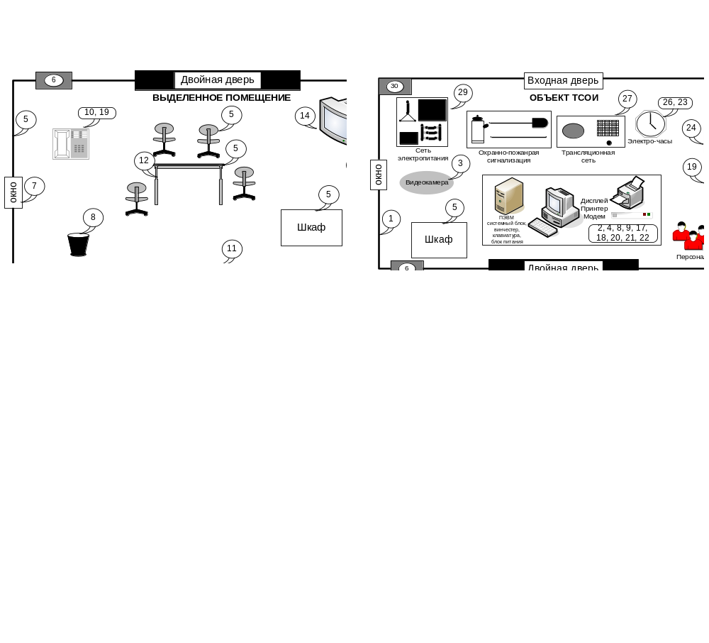

Slide 22
Обобщенная классификация ТКУИ на объектах информатизации
ТЕХНИЧЕСКИЕ КАНАЛЫ УТЕЧКИ ИНФОРМАЦИИ
ЕСТЕСТВЕННЫЕ
ИСКУССТВЕННЫЕ
ПРИЧИНЫ ВОЗНИКНОВЕНИЯ
ПОБОЧНЫЕ (НЕЖЕЛАТЕЛЬНЫЕ) ИЗЛУЧЕНИЯ И СОЗДАВАЕМЫЕ НАВОДКИ ОТ ТСОИ ПРИ ИХ ПРИМЕНЕНИИИ ПО ЦЕЛЕВОМУ ПРЕДНАЗНАЧЕНИЮ, А ТАКЖЕ ОСОБЕННОСТИ ЗДАНИЙ (СООРУЖЕНИЙ)
ВНЕДРЕНИЕ НА ОБЪЕКТЫ СПЕЦИАЛЬНЫХ ТЕХНИЧЕСКИХ СРЕДСТВ НЕГЛАСНОГО ДОБЫВАНИЯ ИНФОРМАЦИИ
ИСТОЧНИКИ
Средства ТФ коммуникаций
Радиомикрофоны
ПЭВМ и сети
ТФ радиоретансляторы
Системы звукоусиления
ИК (лазерные) микрофоны
Ограждающие поверхности
Акустические микрофоны
Системы вентиляции
Портативные диктофоны
Средства коммуникаций энергообеспечения
Микрофоны для проводных линий

